Slide 1
中
国
项目名称：校园日常信息聊天机器人

Slide 2
作品信息 App Information
参赛作品 ：0513校园日常信息聊天机器人
队伍名称 Team Name： 壹贰叁
队伍成员 Team Member：徐龙峰 叶圣涛
队伍口号 Team Slogan：柒捌玖拾
所在单位和部门/专业 Enterprise :杭州电子科技大学信息工程学院
作品应用场景 ：智慧校园

Slide 3
3
01 需求分析及背景介绍
02 流程建设方案
目 录
03 功能模块展示
04 技术难点及创新
05 方案价值与收益

Slide 4
4
一、需求分析Requirement analysis
1.查询程序繁琐（成绩、课表）
2.查询界面缓慢、卡顿
3.信息获取效率低下
无法获取网页信息！

Slide 5
一、背景介绍
就目前的社会形式而言，微信已经成为当下最火热的聊天工具，我们认为可以通过实现RPA和微信PC客户端进行交互，进而更加方便的为学生提供有用的信息，提高获取信息效率。
此外，对于数据提供的一方(教师)而言，只需要将数据（Excel等）放入指定的 文件夹即可，大大节约了时间成本。
本RPA产品主要有三大功能：学生成绩查询、当日课表查询、当日天气查询。

Slide 6
二、流程建设方案
微信PC端
学生选择功能
学生发送内容
发送产品功能
微信PC端
寻找数据源
识别聊天内容
返回给学生对应信息

Slide 7
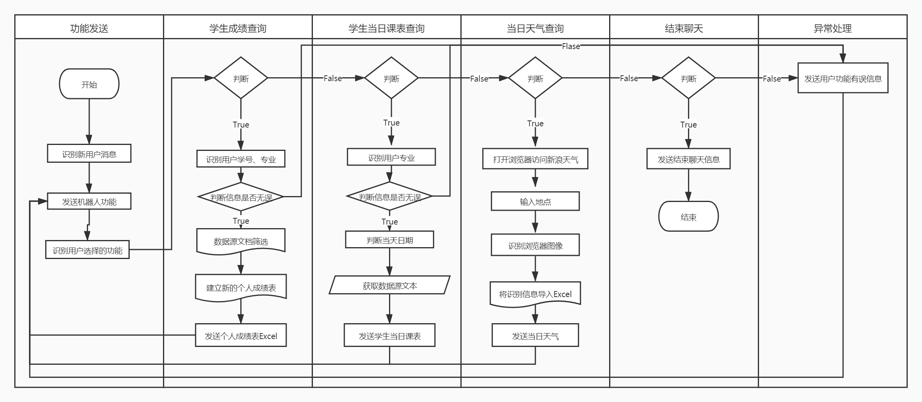
二、流程建设方案-流程图

Slide 8
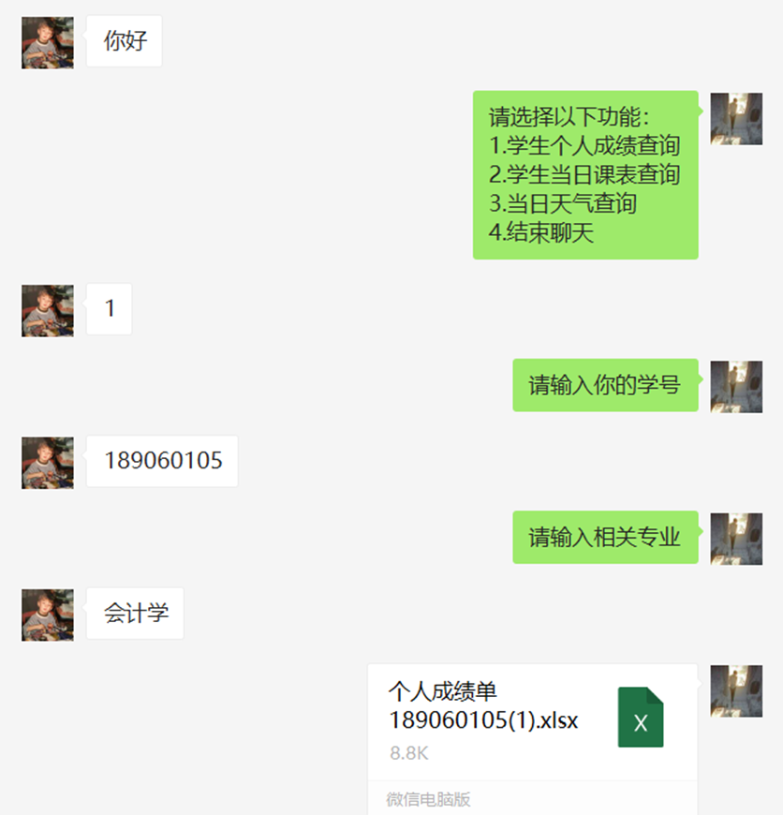
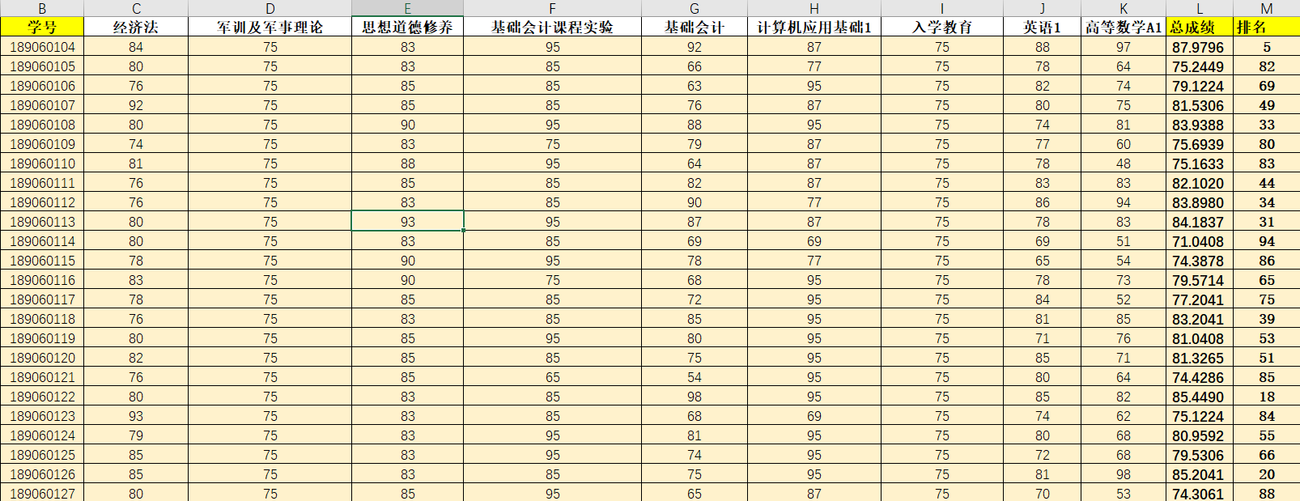
三、功能模块展示-学生成绩查询
功能执行过程：
1.识别微信聊天内容
2.通过匹配数据，在Excel中查找数据。
3.将整理好的学生个人成绩直接存于单一Excel表中，以文件形式发送给学生
数据源信息

Slide 9
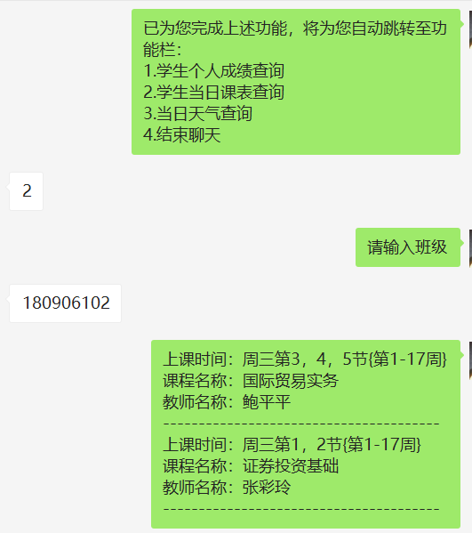
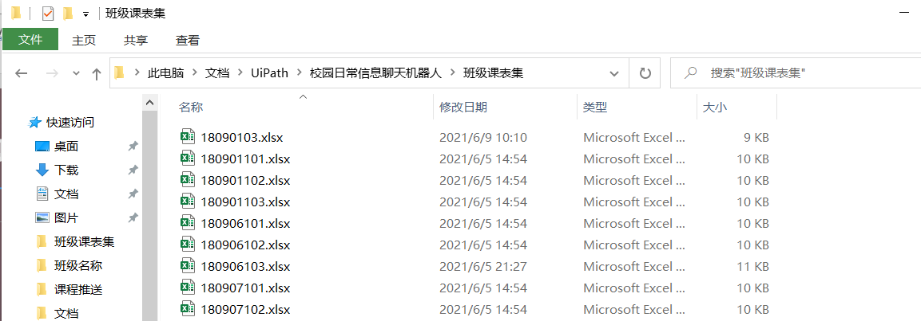
三、功能模块展示-当日课表查询
功能执行过程：
1.识别微信聊天内容
2.自动获取当日为星期几
3.在数据源中查找对应的班级以及对应日期
4.自动发送课表信息给到用户
数据源信息

Slide 10
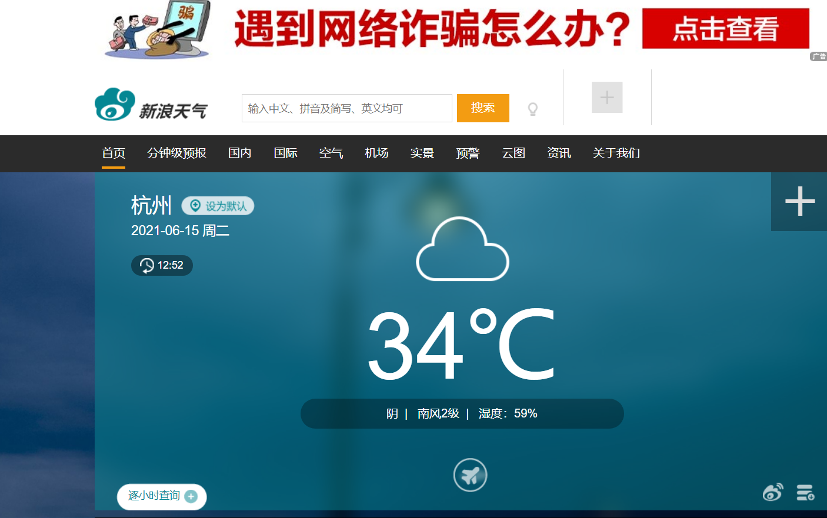
三、功能模块展示-当日天气查询
功能执行过程：
1.识别用户信息
2.登录新浪天气网址（http://weather.sina.com.cn/）
3.在文本框中搜索指定地点
4.识别指定图像
5.将识别到的数据导入指定Excel文件夹
6.将Excel信息依次发送至用户
数据源信息

Slide 11
四、技术难点及创新
微信最新聊天数据的获取
难点：
选取器识别微信消息存在困难，由于微信消息框信息属于文本文件，选取器将自动选取文本，作为识别依据。
影响：
用户输入信息不同时，软件将报错，停止运行

Slide 12
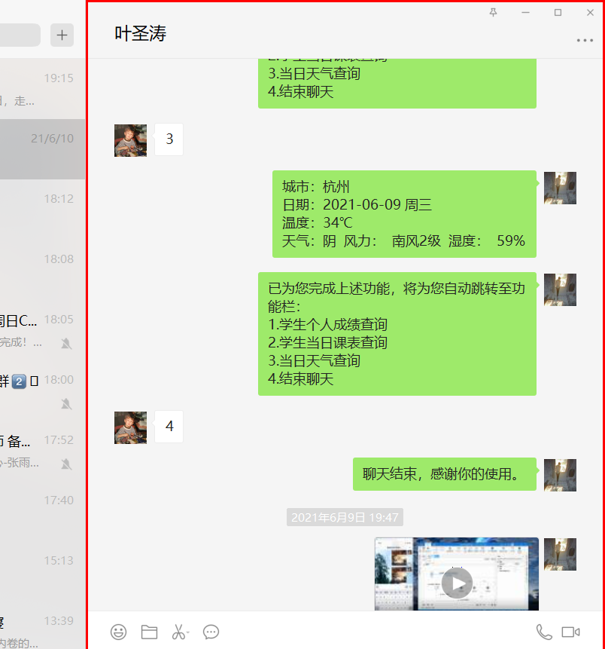
四、技术难点及创新
微信最新聊天数据的获取
解决方法：
将识别方式改为识别微信聊天框全文本，如图1所示，所选取的结果为红色框中所有内容。
再对文本进行筛选和识别。
优点：
在不使用NLP等AI工具的情况下，解决识别信息异常而程序停止运行的错误；并100%获取微信新消息内容。
图1

Slide 13
五、方案价值与收益
1.高效性：使用微信聊天工具，方便学生获取日常信息，节省学生时间约为75%。
2.实用性：绕开高校指定查询系统，功能信息简约，便于使用。
3.对于学生：改变原有的高校信息获取方式，更加亲近学生的日常生活。
4.对于教师：无需上传信息，即刻将信息直接面向学生使用，节约教师时间。

